Slide 1
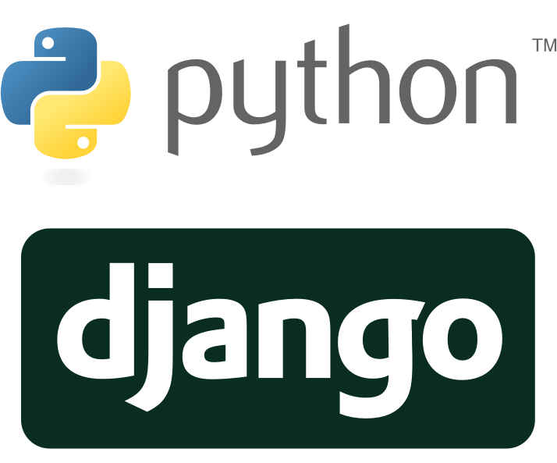
Getting started with Django
2021/05/10

Slide 2
Agenda
01
What is Django
02
How does it Work (MVT)
03
Start with simple App
04
More Resource
05

Slide 3
01.
What is Django

Slide 4
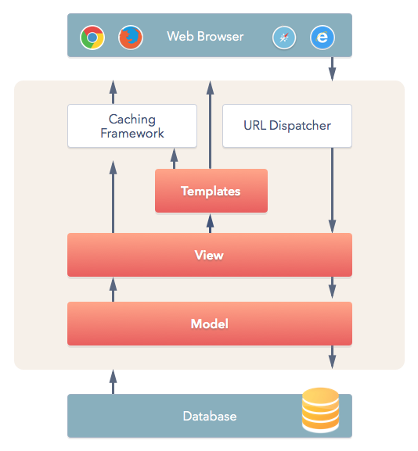
01. What is Django
Python Web framework (網頁框架)
Machine learning capabilities
Maintainable
MTV Structure
Model
Template
View
Notes:
Web framework，簡單來說就是當你開發 Web 應用程式時所用的框架。它通常會提供：
一個既定的程式骨架 -- 你必須按照它的規範寫程式，例如把資料庫相關的程式與跟畫面溝通的程式分開，而不是全部寫在同一個檔案。這對於程式的開發速度、再利用性、和程式可讀性等等都有相當大的好處。
強大且豐富的函式庫 ( Libraries ) -- 通常會提供一些開發網站所需要且常用的功能，例如使用者認證、安全機制、URL mapping、資料庫連接等等。讓你在開發網站時可以直接使用函式庫，然後專注在客製化自己的功能。

Slide 5
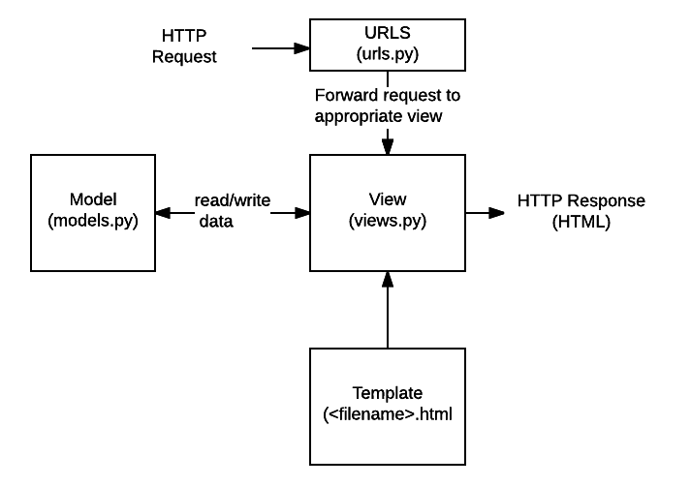
01. What is Django
Web framework (網頁框架)

Slide 6

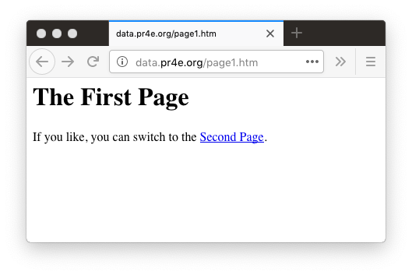
Web Server
80
Browser
App
Click

Slide 7
Web Server
80
Request
GET http://data.pr4e.org/page2.htm
Browser
App
Click

Slide 8
Web Server
<h1>The Second Page</h1><p>If you like, you can switch back to the <a href="page1.htm">First Page</a>.</p>
80
Response
Request
GET http://data.pr4e.org/page2.htm
Browser
App
Click

Slide 9
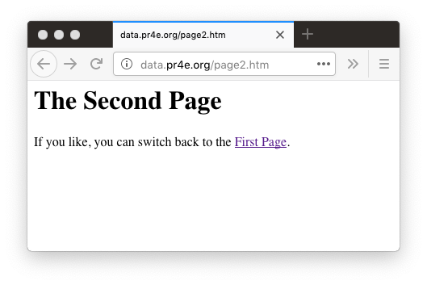
Web Server
<h1>The Second Page</h1><p>If you like, you can switch back to the <a href="page1.htm">First Page</a>.</p>
80
Response
Request
GET http://data.pr4e.org/page2.htm
Browser
App
Click
Parse/
Render

Slide 10
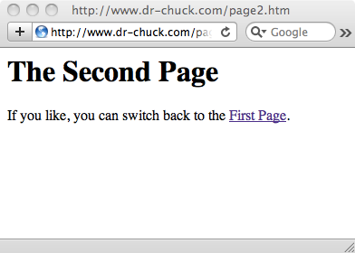
<h1>The Second Page</h1>
<p>
If you like, you can switch back to the
<a href="page1.htm">
First Page</a>.
</p>

Slide 11
Python 最著名的 Web Framework

Slide 12
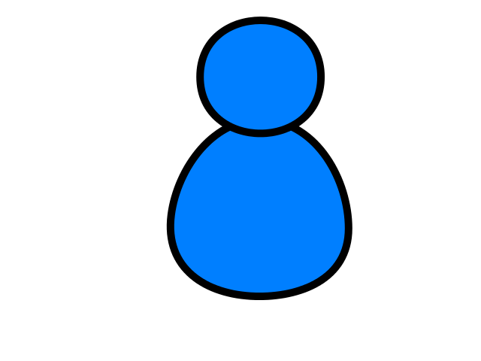
Browser
Linux
D
O
M
N
G
I
N X
WGSIConfig
settings.py
Django
Routing
Click
urls.py
views.py
Parse
Response
Views
Templates
forms.py
Javascript
Database
Shell
Models
models.py
/admin
admin.py

Slide 13
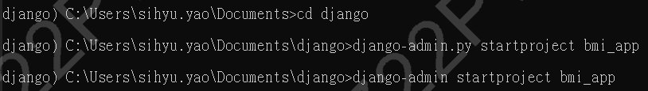


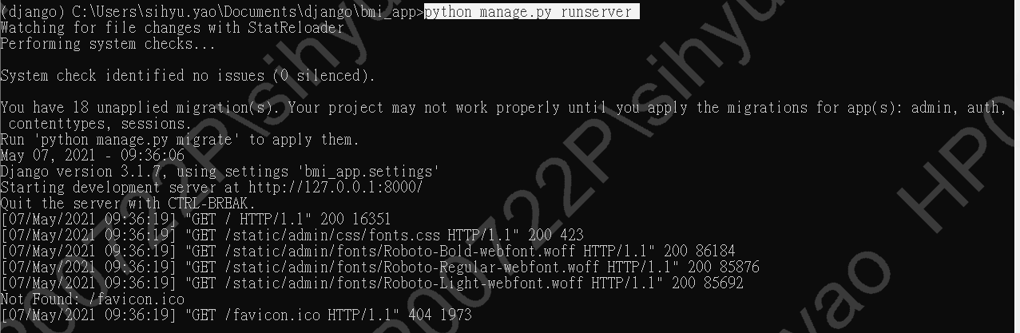
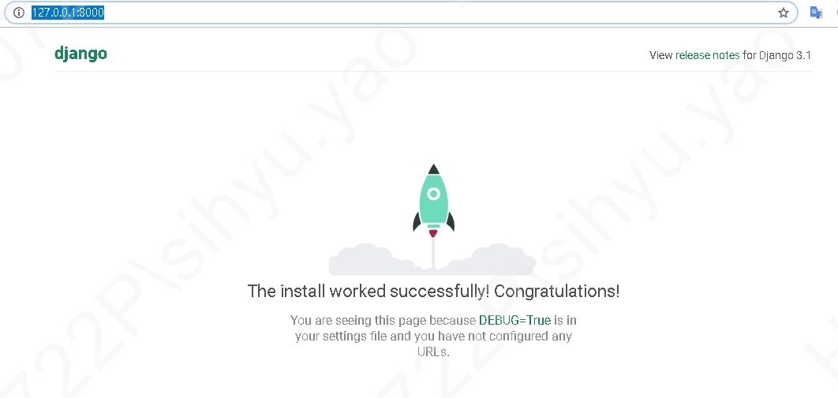
1. 建立第一個project
2. 進入資料夾
3. 試跑，http://127.0.0.1:8000/

Slide 14
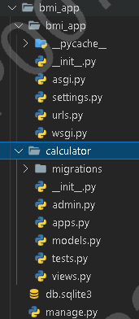
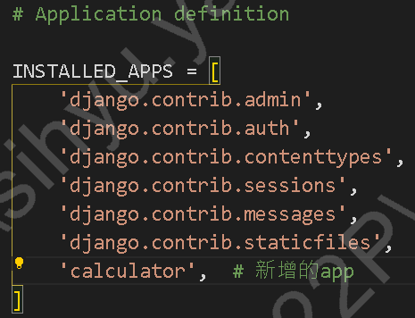
4. 讓我們利用 startapp 建立第一個 Django app calculator
5. 將新增的 Django app 加入設定檔
在前一個指令，我們透過 Django 命令列工具建立了 calculator這個 app。但若要讓 Django 知道要管理哪些 apps，還需再調整設定檔。Bmi_app > setting.py

Slide 15
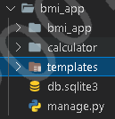
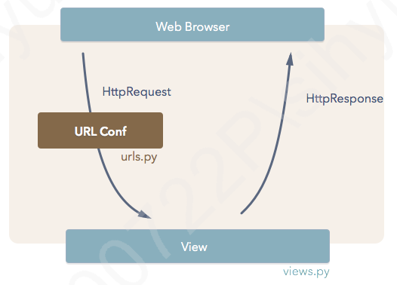
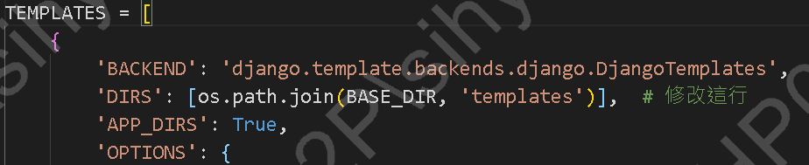

Slide 16
